Slide 1


윈도우 연관성을 활용한 GAN 기반 다변량 시계열 데이터 보정 기법
2024년도 학위논문 본심사
A GAN-Based Multivariate Time Series Data Correction Method Using Window Relevance
Department of Electrical and Computer Engineering, University of Seoul
Sohyeon Yun
2024.12.12

Slide 2
01
Contents
중간심사 피드백 내용
02
연구 배경
03
연구 목표
04
연구 방법
05
실험 결과
06
결론

Slide 3
01 중간심사 피드백 내용
논문 내용 부분
제목 수정 필요 – 이승환 교수님 =>
학위 논문양식 맞춰서 작성 – 이승환 교수님 =>
기존 연구에 대한 리뷰 보충 – 이승환 교수님 =>
GAN 모델 학습에서 레이블이 없는 실제 데이터에 대해서는 어떻게 해야하는지? – 이승환 교수님
연구가 기여하는 바가 무엇인지에 대한 설명 보충 – 이승환 교수님
예시 이미지에서 다변량이라는 것을 알 수 있도록 변수 추가하여 수정 – 박재휘 교수님, 김한준 교수님
윈도우 연관성을 활용한 GAN 기반 다변량 시계열 데이터 보정 기법
학위 논문 양식에 맞춰서 작성 완료
이상탐지 연구, 보정 연구에 대해 보충(관련 연구 파트)
5

Slide 4
01 중간심사 피드백 내용
실험 부분
칼만 필터링 기반 이상치 보정 방법과 성능 비교 – 이승환 교수님
이상 탐지에 대한 성능 평가 – 박재휘 교수님
보정 과정에서 변수 간의 상관관계를 어떻게 활용하였는지 설명 보충 – 박재휘 교수님
윈도우 연관성을 계산하는 방법에 대한 식 제시 – 박재휘 교수님
윈도우 크기와 윈도우 연관성에서의 임계값에 따른 성능 비교 – 박재휘 교수님
최신 보정방법 추가하여 비교 – 김한준 교수님
데이터셋 추가 필요 – 김한준 교수님
5

Slide 5
02 연구 배경
연구 배경
IoT 기술의 발전으로 다양한 산업에서 센서를 통해 시계열 데이터 수집됨
수집된 데이터에 인공지능 기술을 적용하여 화재, 오작동 탐지 등의 서비스 개발
센서의 오작동, 외부 충격, 환경 등의 이유로 수집된 데이터의 품질 문제 발생 가능
보정을 하지 않은 저품질의 데이터로 인공지능 모델을 구축할 경우 해당 모델의 신뢰도 및 성능은 저하될 수 있음
5

Slide 6
03 연구 목표
연구가 기여하는 바가 무엇인지에 대한 설명 보충 (이승환 교수님)
연구 방향 및 차별성
LSTM 기반의 GAN 모델을 이용하여 이상 탐지 및 데이터 보정 기법 연구
탐지 및 보정을 위해 여러 개의 모델을 학습시키는 것이 아닌 한번의 학습만으로 탐지 및 보정을 동시에 진행
다변량 시계열 데이터의 변수들 간의 관계 및 시간적 특성을 고려하는 Window Relevance Matrix를 생성하여 시계열 데이터 보정 성능 개선
이상값 탐지 및 보정을 통해 데이터 품질 향상과 모델 신뢰성 확보에 기여할 수 있음.
7

Slide 7
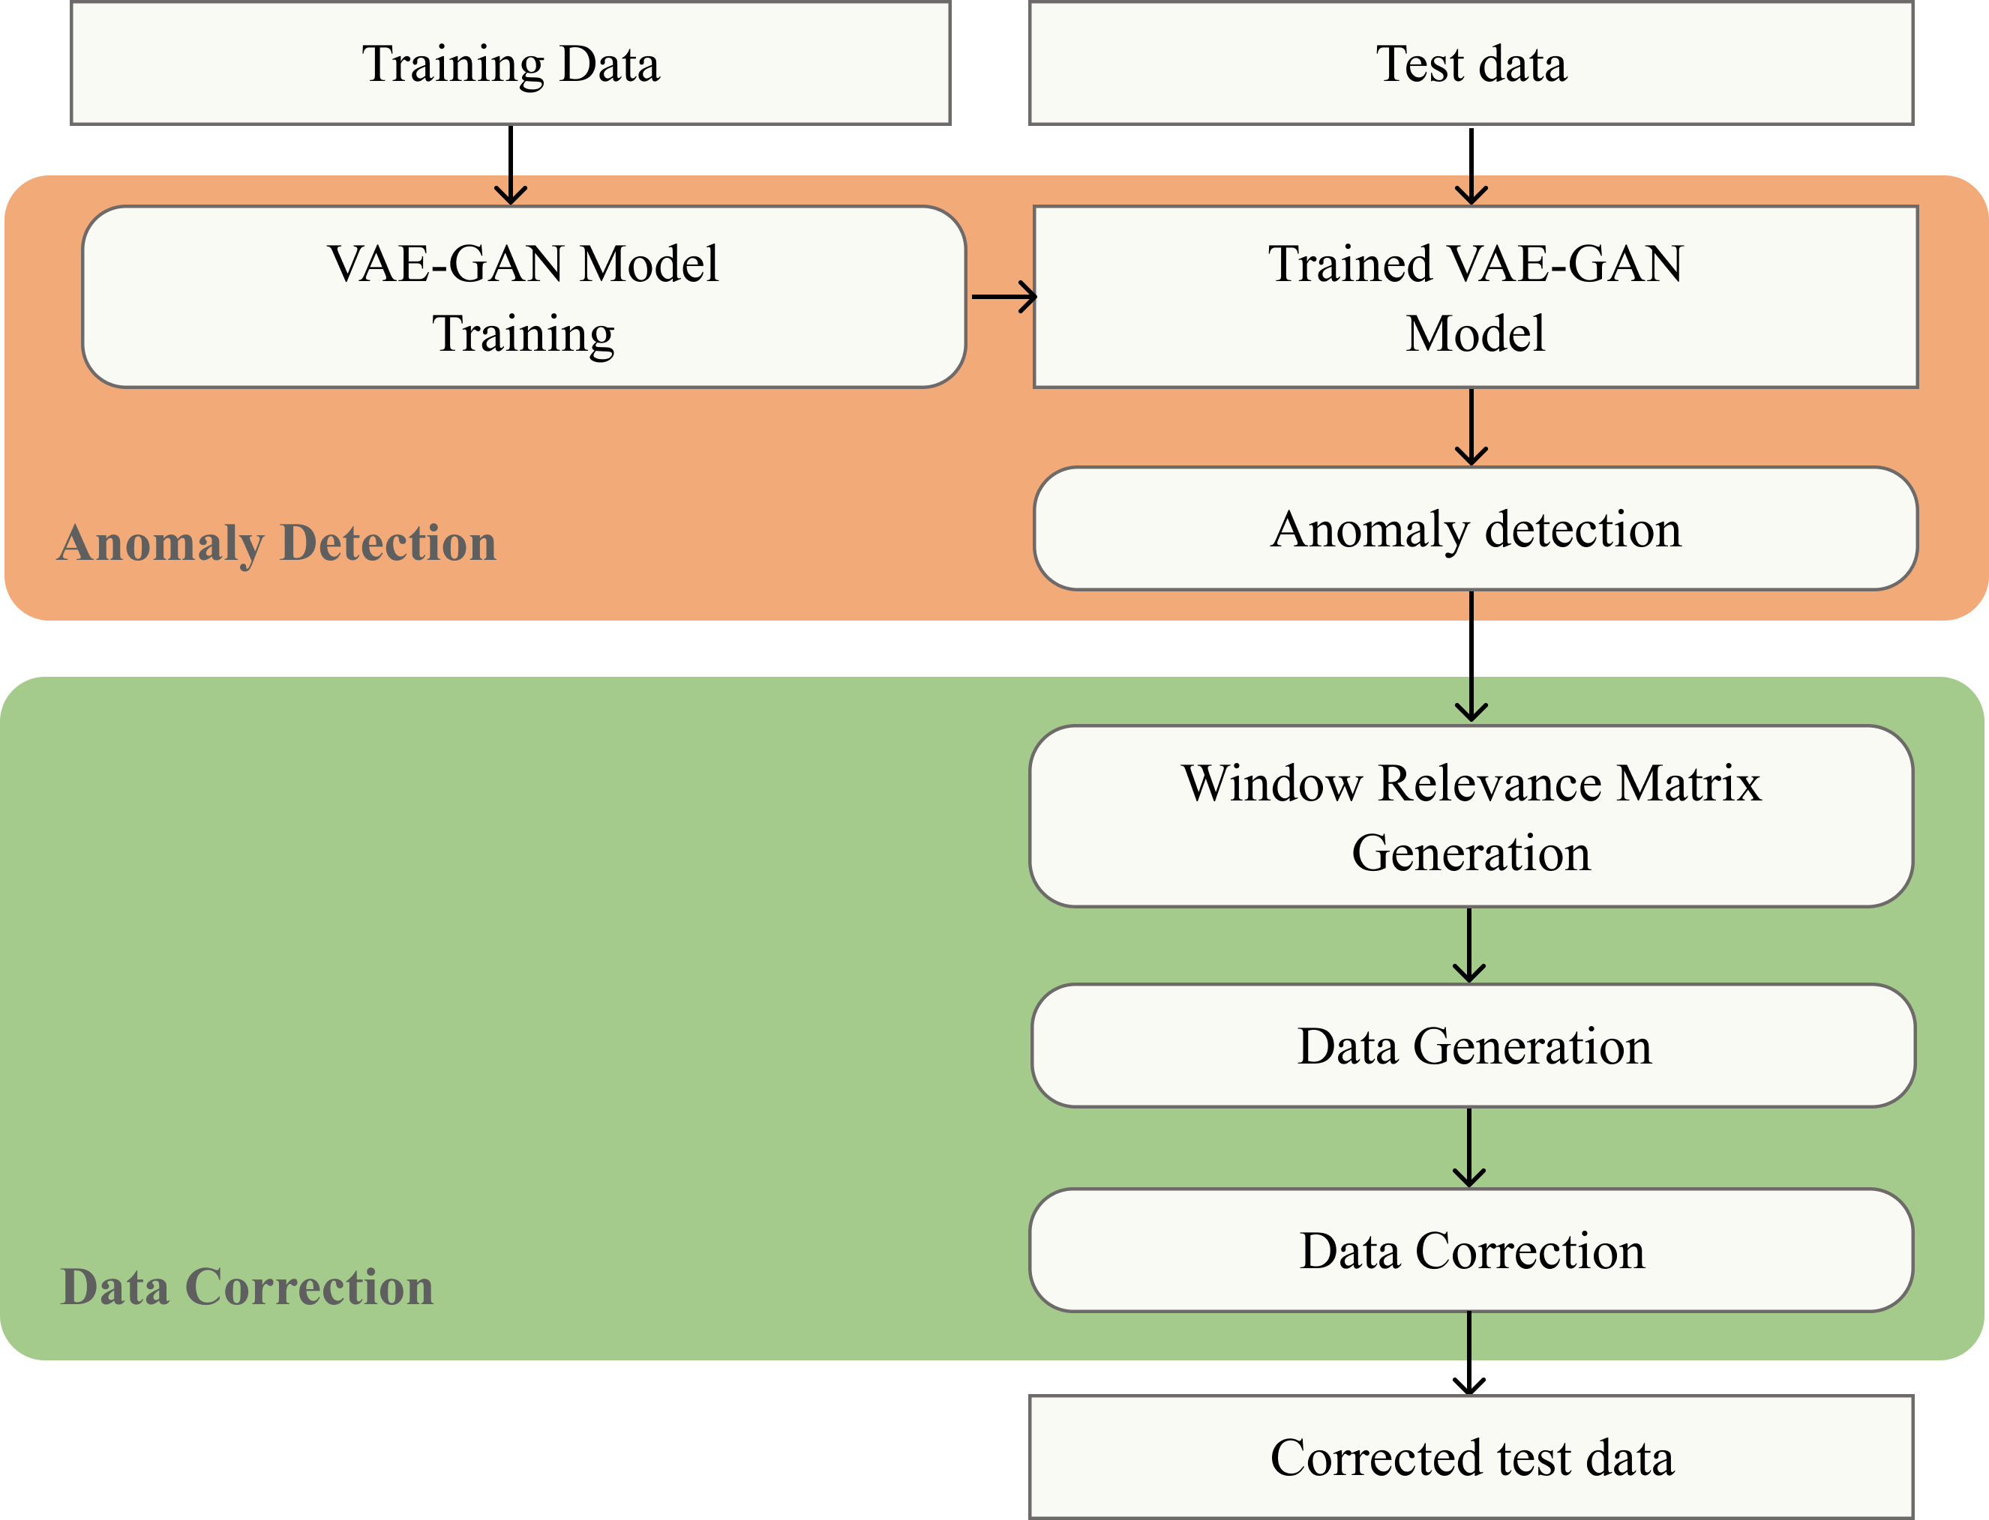
04 제안 기법
제안 데이터 보정 기법 개요
1) 이상탐지
LSTM 기반 VAE-GAN 모델
2) 데이터 보정
보정을 위한 Window Relevance Matrix 생성
학습된 VAE-GAN 모델을 활용하여 데이터 생성 및 보정
8

Slide 8
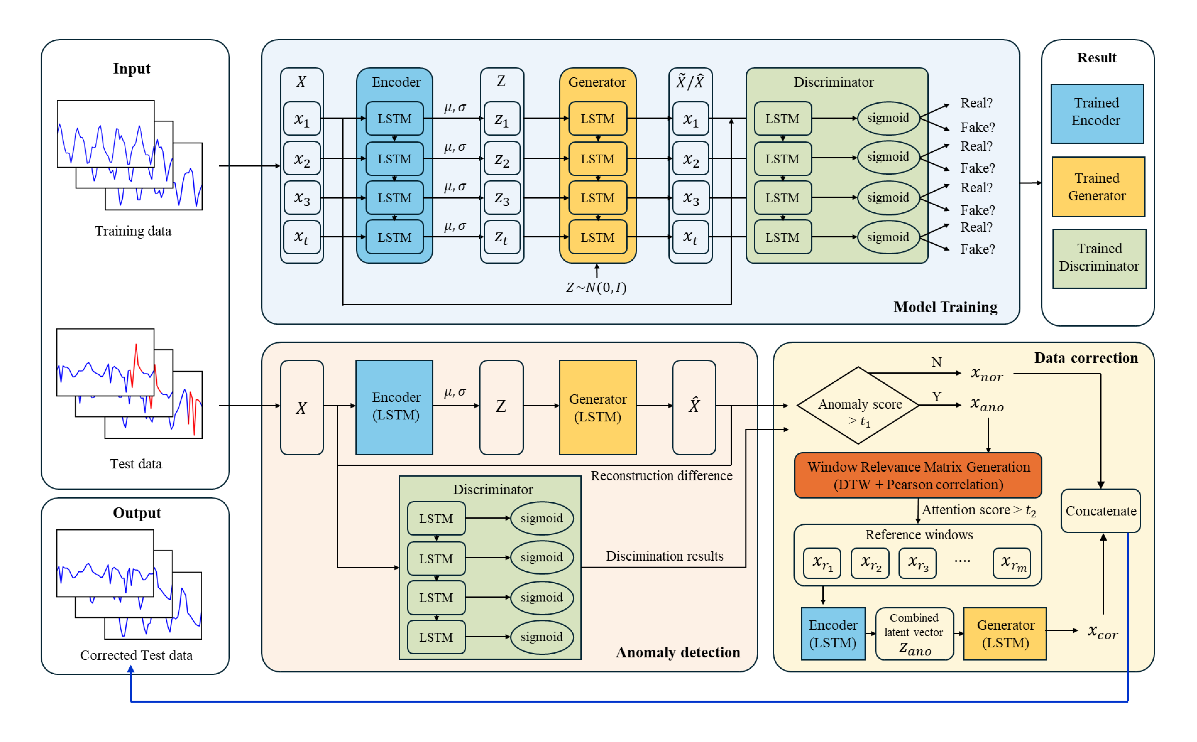
Overall Architecture
9

Slide 9
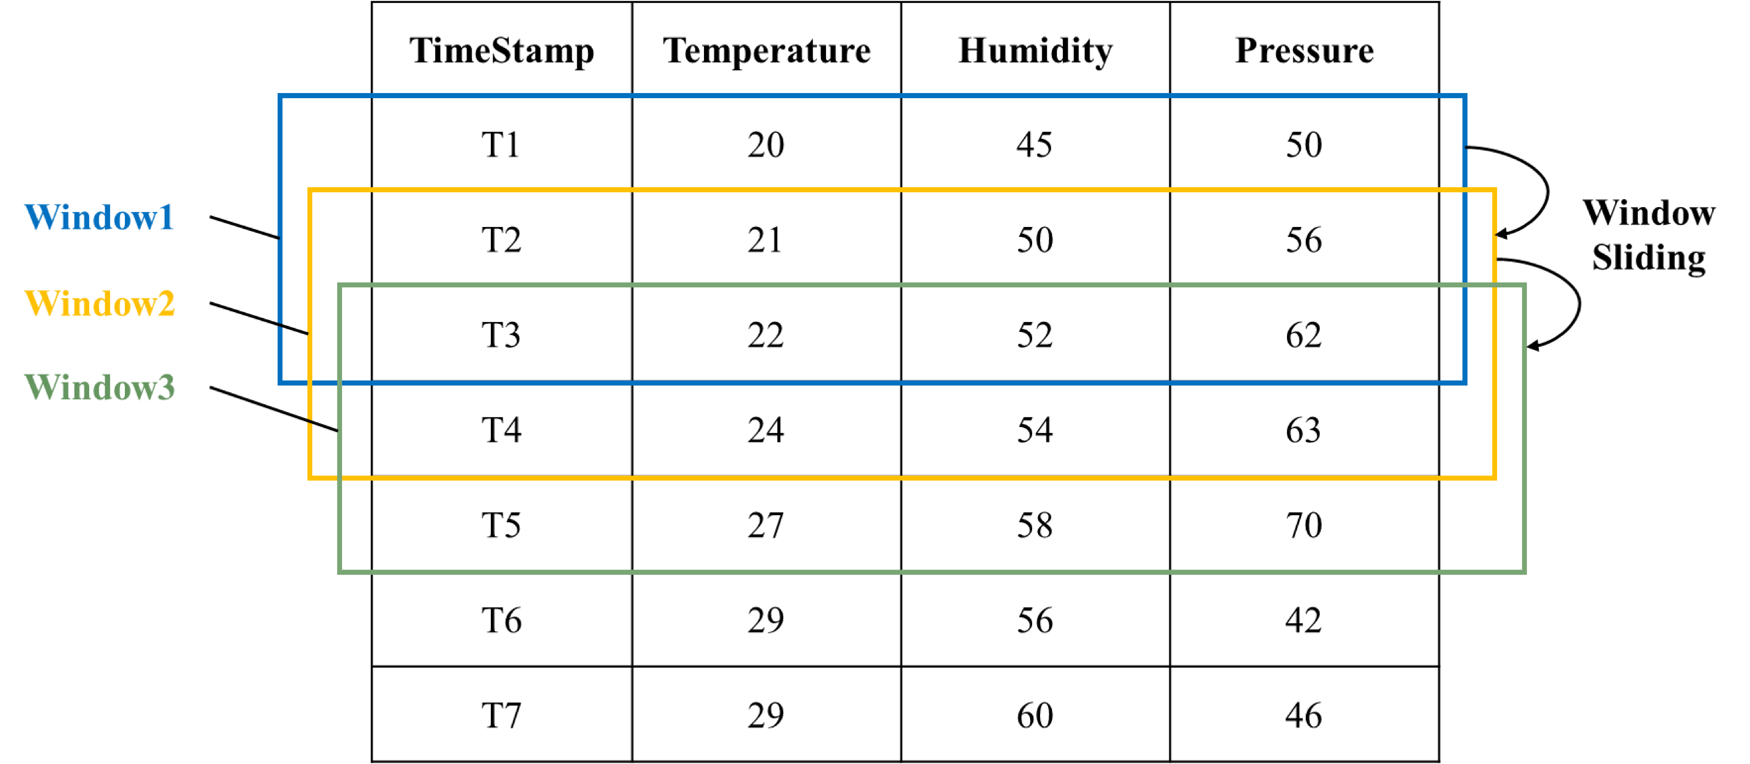
이미지에서 다변량이라는 것을 알 수 있도록 보충 – 박재휘 교수님, 김한준 교수님
04 제안 기법
다변량 시계열 데이터에 대한 슬라이딩 윈도우
9

Slide 10
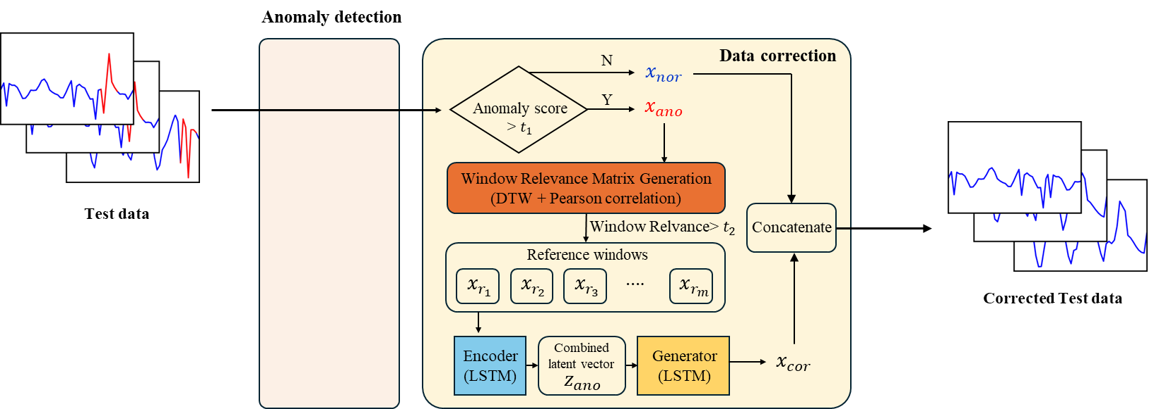
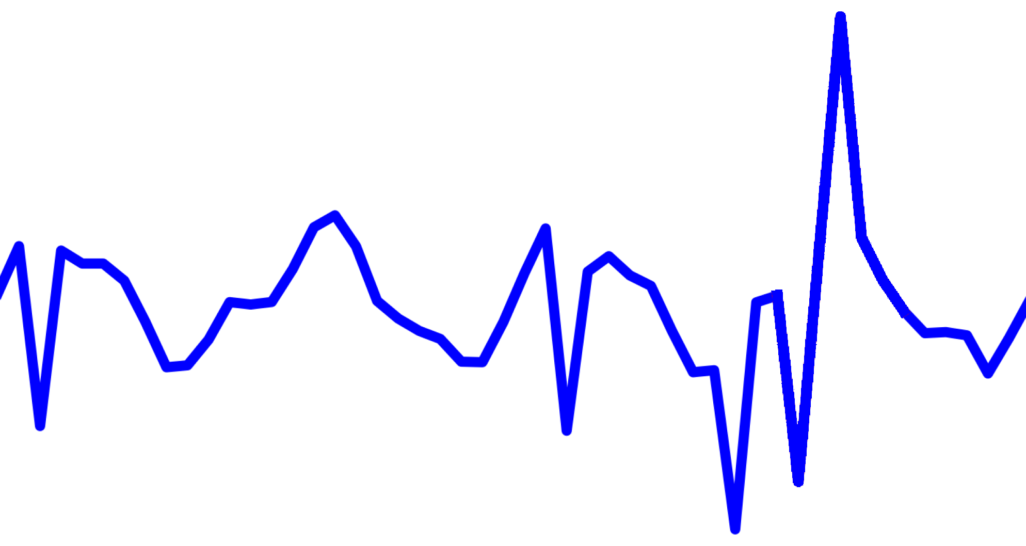

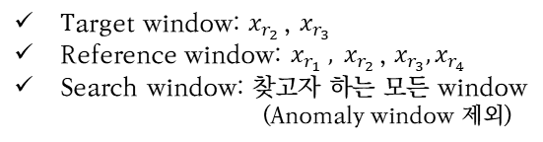







이미지에서 다변량이라는 것을 알 수 있도록 보충 – 박재휘 교수님, 김한준 교수님
04 제안 기법
데이터 보정 과정
$$x_{ano}$$
$$Window Relevance> t_{2}$$
Raw data
$$x_{r_{1}}$$
$$x_{r_{2}}$$
$$x_{r_{3}}$$
$$x_{r_{4}}$$
용어 정의
Encoder
${\text{T}\text{arget} \text{window}\text{:} x}_{r_{2} }$, $x_{r_{3}}$
Reference window: $x_{r_{1}} , x_{r_{2} }$, $x_{r_{3}}, x_{r_{4}}$
Search window: 찾고자 하는 모든 window
(Anomaly window 제외)
$$z_{ano}$$
Generator
$$x_{cor}$$
Corrected data
16

Slide 11
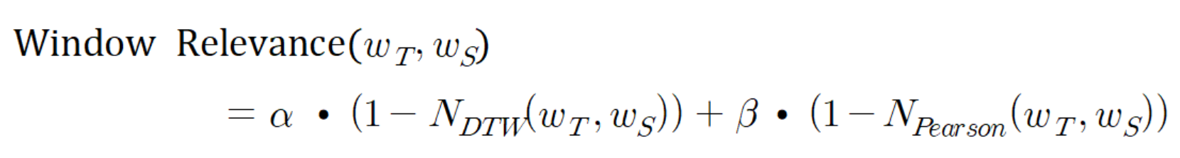
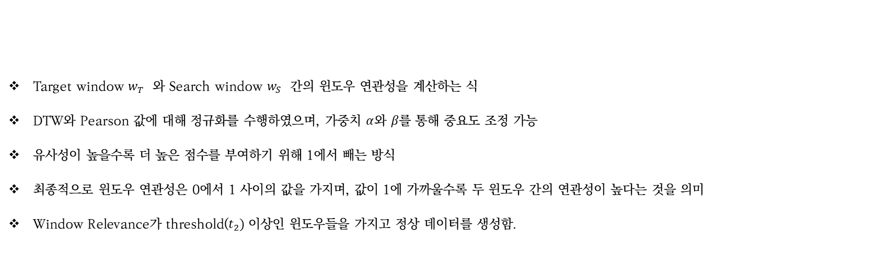
04 제안 기법
윈도우 연관성을 계산하는 방법에 대한 식 제시 – 박재휘 교수님
Window Relevance Matrix
Target window $w_{T}$ 와 Search window $w_{S}$ 간의 윈도우 연관성을 계산하는 식
DTW와 Pearson 값에 대해 정규화를 수행하였으며, 가중치 $α$와 $β를$ 통해 중요도 조정 가능
유사성이 높을수록 더 높은 점수를 부여하기 위해 1에서 빼는 방식
최종적으로 윈도우 연관성은 0에서 1 사이의 값을 가지며, 값이 1에 가까울수록 두 윈도우 간의 연관성이 높다는 것을 의미
Window Relevance가 threshold($t_{2}) 이$상인 윈도우들을 가지고 정상 데이터를 생성함.
17

Slide 12
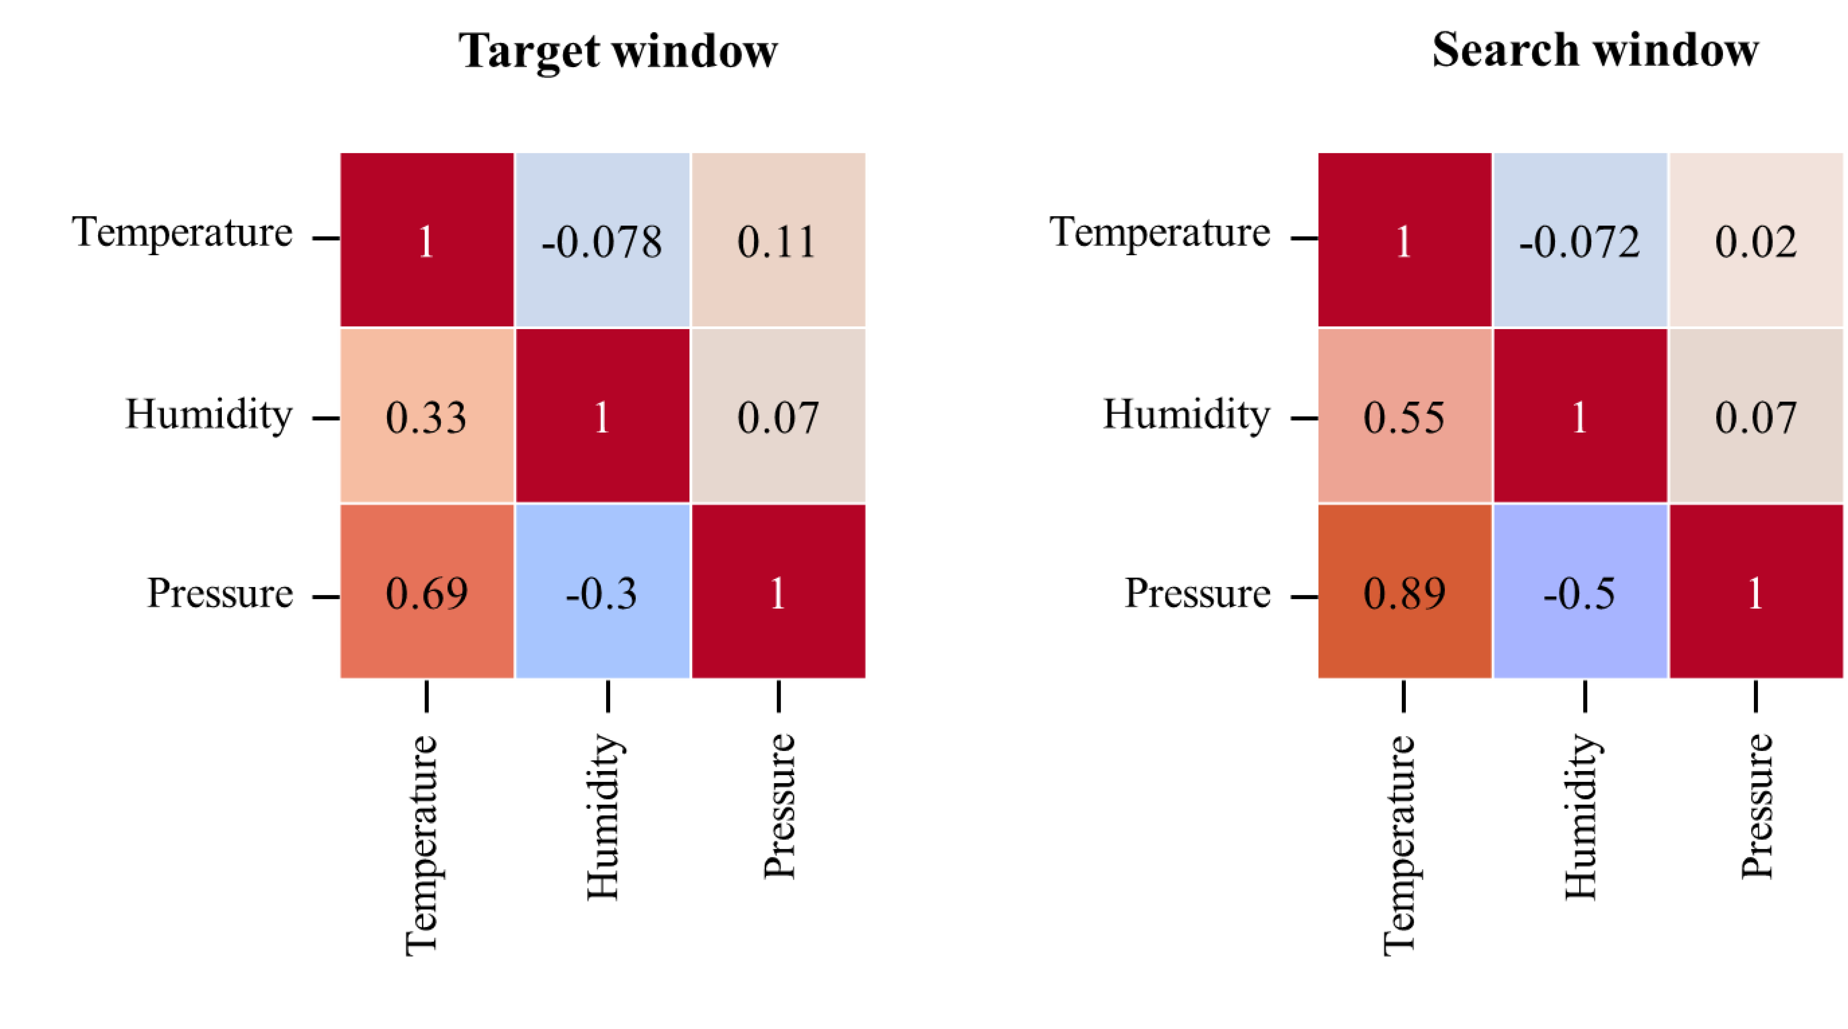
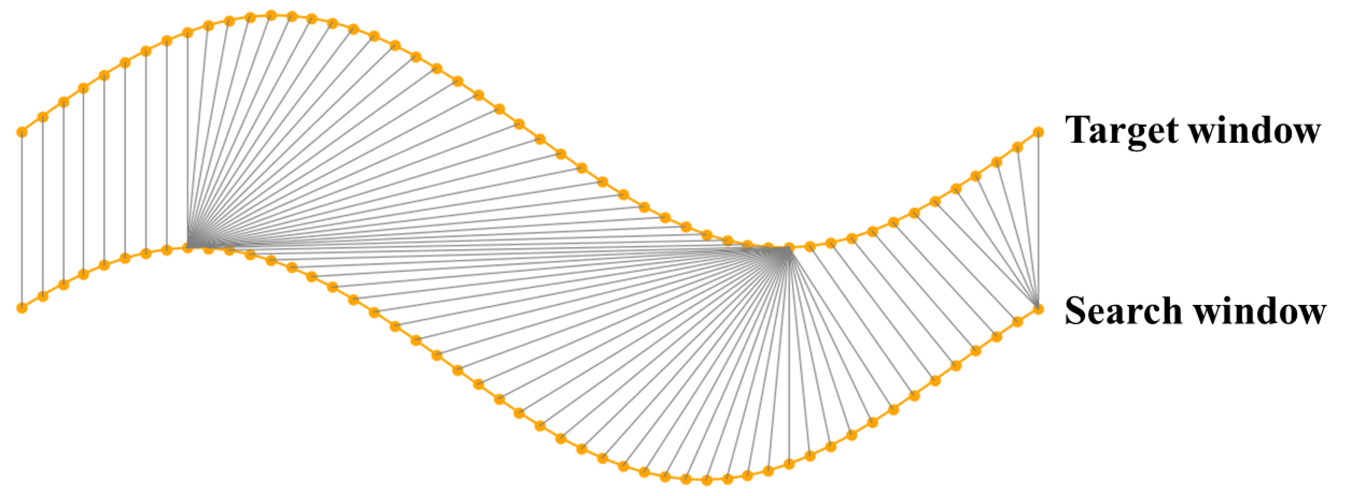
보정 과정에서 변수 간의 상관관계를 어떻게 활용하였는지 설명 보충 – 박재휘 교수님
04 제안 기법
Window Relevance Matrix
Dynamic Time Warping(DTW): 동적 시간 워핑. 유클리드 거리 기반으로 시계열 데이터 간의 거리를 계산하는 방법. => 윈도우 간의 패턴 유사성 반영
Pearson correlation: 변수 간의 관계를 고려한 두 윈도우 간의 상관관계를 가지고 유사도를 계산하는 방법. => 윈도우 간의 변수 상관관계 유사성 반영
17

Slide 13
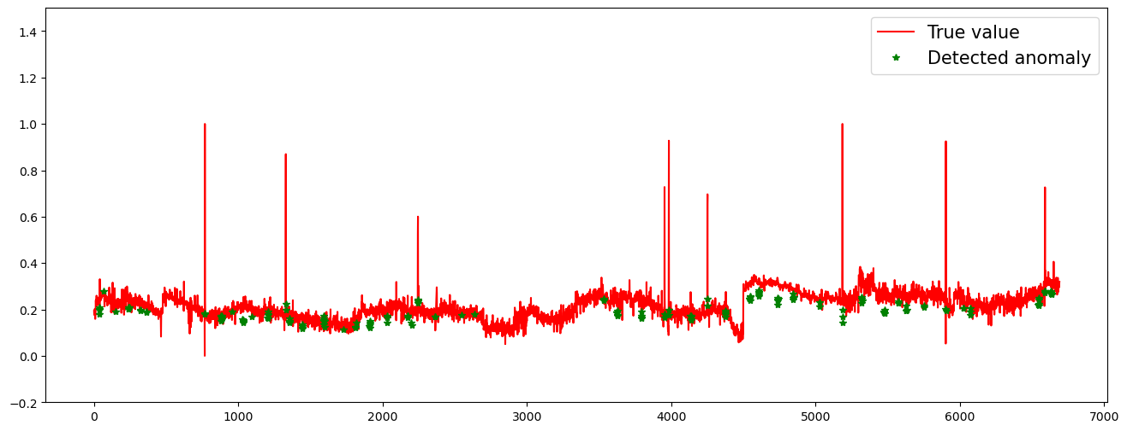
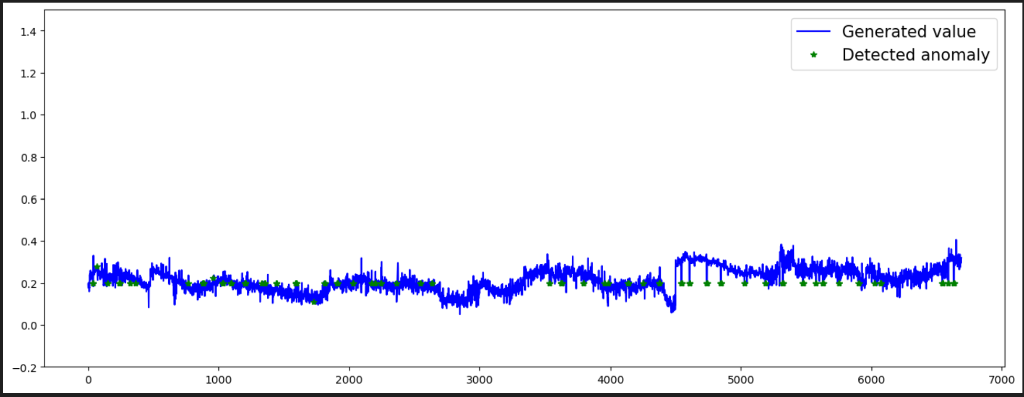
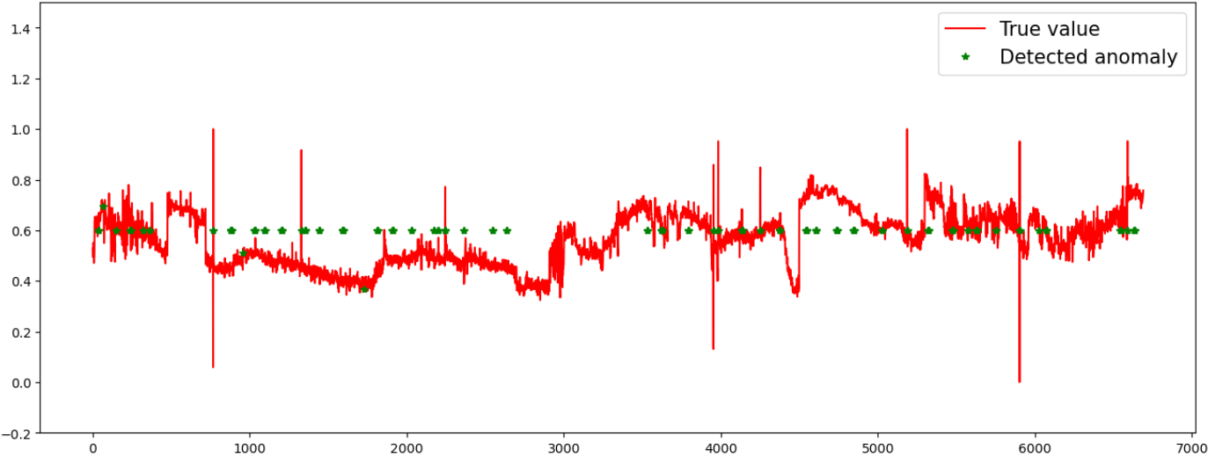
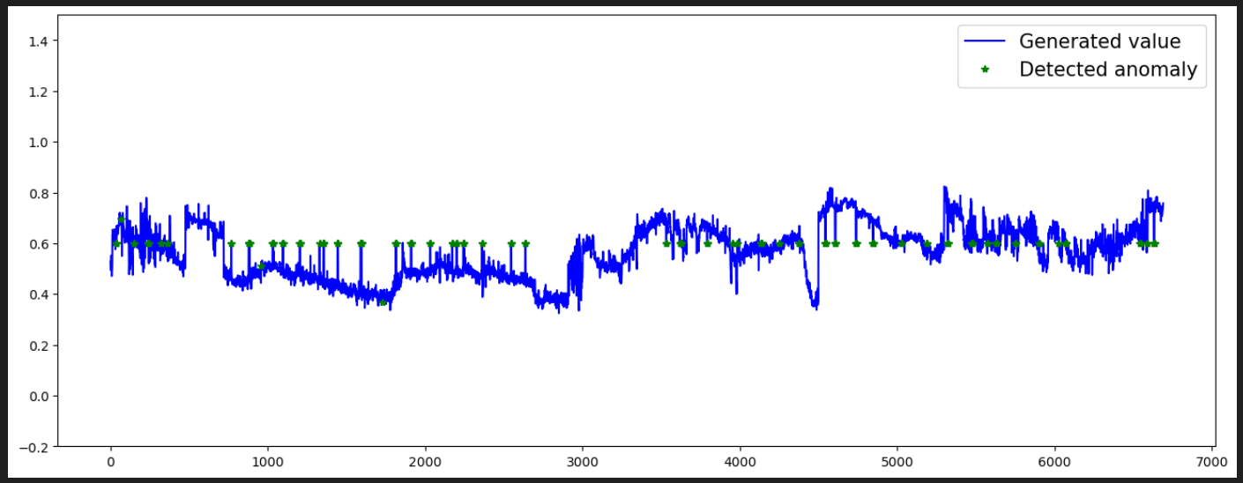
04 제안 기법
보정 결과
Raw data
Corrected data
20

Slide 14
칼만 필터링 기반 이상치 보정 방법과 성능 비교 – 이승환 교수님
최신 보정방법 추가하여 비교 – 김한준 교수님
05 실험 결과
실험 목표
보정 기법의 우수성 입증
원천 데이터, 이상값을 제외한 데이터, 평균 기반 보정 기법, 서포트벡터회귀(SVR) 기반 보정, Kalman 필터링 기반 보정, LSTM 기반 보정 기법과 제안 보정 기법 비교
우수성 입증을 위해 예측 모델을 구축하여 간접적으로 평가(LSTM)
각각의 데이터를 이용하여 예측 모델 구축
구축된 예측 모델의 MAE(평균 절대값 오차), RMSE(평균 제곱근 오차) 비교를 통해 성능 비교
21

Slide 15

05 실험 결과
예측모델 성능으로 인한 간접 평가
Raw data를 가지고 학습한 모델은 이상치가 포함되어 있기 때문에 예측 모델의 성능을 저하시킴
Corrected data를 가지고 학습한 모델은 안정적이고 정확한 예측을 수행할 가능성이 큼.
따라서, 보정된 데이터를 가지고 학습한 모델이 예측 결과의 오차를 줄일 것으로 예상. 이는 결과적으로 보정의 효과를 입증할 수 있음.
Prediction model
Raw data
Corrected data
22

Slide 16
05 실험 결과
데이터셋 추가 필요 – 김한준 교수님
실험 데이터
iTrust Lab의 SWaT (Secure Water Treatment) 데이터와 WADI (Water Distribution) 데이터 그리고 국가보안기술연구소의 HAI 21.03, Kaggle의 SKAB(Skoltech Anomaly Benchmark) 데이터 이용
전체 변수들 중 데이터의 값의 변화량이 거의 없는 변수 제외
 | 데이터
 | SWaT | WADI | HAI | SKAB
변수 | 51 | 103 | 78 | 8
학습 데이터 | 496,800 | 1,048,571 | 921,603 | 10,897
테스트 데이터 | 449,919 | 172,801 | 402,005 | 7,265
실험에 사용된 변수 | 14 | 27 | 22 | 8
이상 비율(%) | 11.98 | 5.99 | 2.23 | 34.74
23

Slide 17




05 실험 결과
이상 탐지에 대한 성능 평가 – 박재휘 교수님
이상탐지 성능
데이터 | 성능 지표
 | F1-score | Accuracy
SWaT | 0.937 | 0.983
WADI | 0.910 | 0.973
HAI | 0.905 | 0.927
SKAB | 0.948 | 0.997
Precision = $\frac{TP}{TP + FP}$
Recall = $\frac{TP}{TP + FN}$
F1-measure = $2 ∗ \frac{Precision ∗ Recall}{Precision + Recall}$
Accuracy = $\frac{TP + TN}{TP + TN + FP + FN}$
23

Slide 18
칼만 필터링 기반 이상치 보정 방법과 성능 비교 – 이승환 교수님
최신 보정방법 추가하여 비교 – 김한준 교수님
05 실험 결과
제안 보정 기법의 우수성 입증
예측모델(LSTM) 에 대한 성능 비교
SWaT 데이터
WADI 데이터
데이터 | 윈도우 크기: 30 |  | 윈도우 크기: 60 |  | 윈도우 크기: 120
 | MAE | RMSE | MAE | RMSE | MAE | RMSE
원천 데이터 | 0.0466 | 0.0949 | 0.0509 | 0.1011 | 0.0451 | 0.0949
이상값 제외 | 0.0473 | 0.0940 | 0.0481 | 0.0938 | 0.0471 | 0.0941
Kalman 필터링 | 0.0443 | 0.0901 | 0.0491 | 0.0931 | 0.0445 | 0.0940
평균 기반 보정 | 0.0467 | 0.0921 | 0.0647 | 0.0930 | 0.0480 | 0.0931
SVR 기반 보정 | 0.0447 | 0.0908 | 0.0486 | 0.0930 | 0.0466 | 0.0901
LSTM 기반 보정 | 0.0450 | 0.0941 | 0.0483 | 0.0920 | 0.0450 | 0.0941
제안 보정 | 0.0414 | 0.0854 | 0.0467 | 0.0924 | 0.0444 | 0.0908
데이터 | 윈도우 크기: 30 |  | 윈도우 크기: 60 |  | 윈도우 크기: 120
 | MAE | RMSE | MAE | RMSE | MAE | RMSE
원천 데이터 | 0.0883 | 0.1442 | 0.0927 | 0.1444 | 0.0991 | 0.1564
이상값 제외 | 0.0963 | 0.1544 | 0.0966 | 0.1539 | 0.0920 | 0.1563
Kalman 필터링 | 0.0882 | 0.1430 | 0.0881 | 0.1440 | 0.0999 | 0.1583
평균 기반 보정 | 0.0925 | 0.1515 | 0.0941 | 0.1529 | 0.0946 | 0.1518
SVR 기반 보정 | 0.0949 | 0.1543 | 0.0924 | 0.1465 | 0.0949 | 0.1549
LSTM 기반 보정 | 0.0881 | 0.1440 | 0.0881 | 0.1440 | 0.0990 | 0.1530
제안 보정 | 0.0880 | 0.1439 | 0.0865 | 0.1418 | 0.0910 | 0.1504
24

Slide 19
칼만 필터링 기반 이상치 보정 방법과 성능 비교 – 이승환 교수님
최신 보정방법 추가하여 비교 – 김한준 교수님
데이터셋 추가 필요 – 김한준 교수님
05 실험 결과
제안 보정 기법의 우수성 입증
예측모델(LSTM) 에 대한 성능 비교
HAI 데이터
SKAB 데이터
데이터 | 윈도우 크기: 30 |  | 윈도우 크기: 60 |  | 윈도우 크기: 120
 | MAE | RMSE | MAE | RMSE | MAE | RMSE
원천 데이터 | 0.0510 | 0.0758 | 0.0489 | 0.0740 | 0.0570 | 0.0850
이상값 제외 | 0.0508 | 0.0756 | 0.0487 | 0.0738 | 0.0574 | 0.0739
Kalman 필터링 | 0.0501 | 0.0753 | 0.0473 | 0.0739 | 0.0398 | 0.0726
평균 기반 보정 | 0.0513 | 0.0758 | 0.0496 | 0.0739 | 0.0493 | 0.0739
SVR 기반 보정 | 0.0531 | 0.0866 | 0.0519 | 0.0866 | 0.0516 | 0.0868
LSTM 기반 보정 | 0.0501 | 0.0756 | 0.0483 | 0.0865 | 0.0515 | 0.0826
제안 보정 | 0.0433 | 0.0755 | 0.0432 | 0.0760 | 0.0387 | 0.0706
데이터 | 윈도우 크기: 30 |  | 윈도우 크기: 60 |  | 윈도우 크기: 120
 | MAE | RMSE | MAE | RMSE | MAE | RMSE
원천 데이터 | 0.1010 | 0.1758 | 0.1489 | 0.1740 | 0.1570 | 0.1850
이상값 제외 | 0.1508 | 0.1756 | 0.1487 | 0.1738 | 0.1574 | 0.1739
Kalman 필터링 | 0.1501 | 0.1756 | 0.1481 | 0.1730 | 0.1573 | 0.1861
평균 기반 보정 | 0.1513 | 0.1758 | 0.1496 | 0.1739 | 0.1493 | 0.1739
SVR 기반 보정 | 0.1531 | 0.1866 | 0.1519 | 0.1866 | 0.1516 | 0.1868
LSTM 기반 보정 | 0.1451 | 0.1757 | 0.1478 | 0.1899 | 0.1432 | 0.1738
제안 보정 | 0.1433 | 0.1755 | 0.1432 | 0.1726 | 0.1387 | 0.1706
25

Slide 20
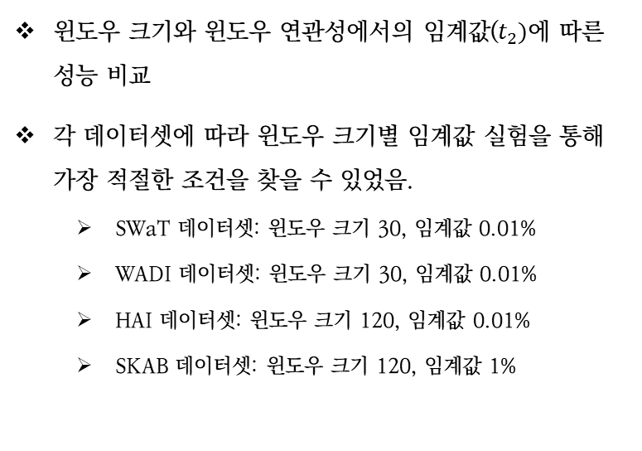
05 실험 결과
윈도우 크기와 윈도우 연관성에서의 임계값에 따른 성능 비교 – 박재휘 교수님
Window Relevance 임계값
윈도우 크기 | 데이터 | MAE |  |  | RMSE
 |  | 0.01% | 0.1% | 1% | 0.01% | 0.1% | 1%
30 | SWaT | 0.0414 | 0.0415 | 0.0516 | 0.0854 | 0.0852 | 0.0857
 | WADI | 0.0881 | 0.0880 | 0.0886 | 0.1459 | 0.1439 | 0.1443
 | HAI | 0.0435 | 0.0433 | 0.0551 | 0.0820 | 0.0755 | 0.0752
 | SKAB | 0.1443 | 0.1453 | 0.1433 | 0.1757 | 0.1766 | 0.1755
60 | SWaT | 0.0467 | 0.0468 | 0.0469 | 0.0924 | 0.0925 | 0.0931
 | WADI | 0.0867 | 0.0865 | 0.0867 | 0.1459 | 0.1418 | 0.1428
 | HAI | 0.0438 | 0.0432 | 0.0511 | 0.0771 | 0.0760 | 0.0780
 | SKAB | 0.1432 | 0.1433 | 0.1432 | 0.1727 | 0.1728 | 0.1726
120 | SWaT | 0.0445 | 0.0444 | 0.0478 | 0.0911 | 0.0908 | 0.0921
 | WADI | 0.0910 | 0.0912 | 0.0913 | 0.1504 | 0.1502 | 0.1501
 | HAI | 0.0387 | 0.0389 | 0.0412 | 0.0706 | 0.0710 | 0.0712
 | SKAB | 0.1401 | 0.1389 | 0.1387 | 0.1711 | 0.1701 | 0.1706
윈도우 크기와 윈도우 연관성에서의 임계값($t_{2})에$ 따른 성능 비교
각 데이터셋에 따라 윈도우 크기별 임계값 실험을 통해 가장 적절한 조건을 찾을 수 있었음.
SWaT 데이터셋: 윈도우 크기 30, 임계값 0.01%
WADI 데이터셋: 윈도우 크기 30, 임계값 0.01%
HAI 데이터셋: 윈도우 크기 120, 임계값 0.01%
SKAB 데이터셋: 윈도우 크기 120, 임계값 1%
26

Slide 21
06 결론
GAN 모델 학습에서 레이블이 없는 실제 데이터에 대해서는 어떻게 해야하는지? – 이승환 교수님
결론 및 향후 계획
VAE-GAN 모델을 활용하여 다변량 시계열 데이터 품질 개선을 위한 보정 기법을 제안함
제안 기법 우수성 입증을 위한 예측 모델 구축을 통한 간접 평가 결과
다변량 시계열 데이터에 대해 제안 기법은 데이터의 품질을 개선하는데 효과적임을 확인
향후 연구
이상에 대한 레이블이 없는 데이터 즉, 실제 데이터들에 대한 이상 탐지 및 보정에 대한 성능 향상을 목표로 하여 보정 기법을 개발할 예정
 | 원천 데이터 | 이상값 제외 | Kalman 필터링 | 평균 기반 보정 | SVR 기반 보정 | LSTM 기반 보정
제안 보정 기법 | 3.5%~12.2% | 4.6%~10.0% | 0.3%~15.1% | 3.3%~8.7% | 3.6%~17.3% | 0.1%~18.3%
27

Slide 22
감사합니다

